Slide 1

Setembre 2015 Sala de Juntes Facultat de Veterinària

Slide 2

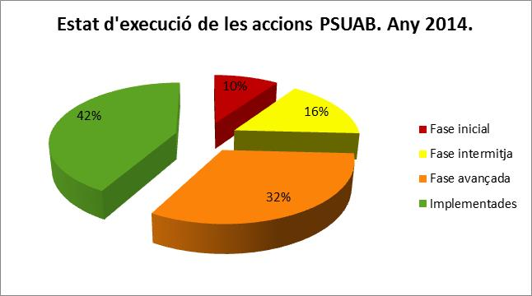
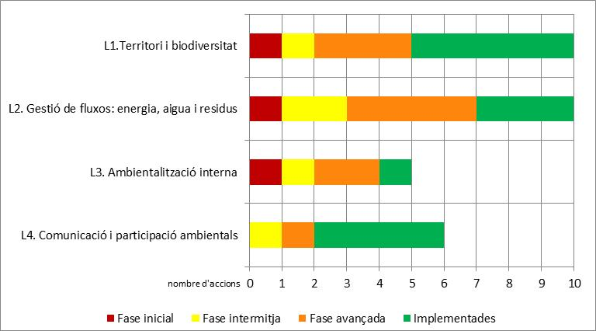
Pla de sostenibilitat de la UAB de 2013-2017
Grau de compliment any 2014: 76,6 %
Quadre comparatiu del grau de compliment real respecte el teòric:
PSUAB | 2013 | 2014 | 2015 | 2016 | 2017
% compliment teòric | 20 % | 40 % | 60 % | 80 % | 100 %
% compliment real | 14,8 % | 30,2 %
Puntuació de cada acció segons el grau d’implementació:
punts: 0 - 2,5 - 5 - 7,5 – 10
Suma de les puntuacions de les 31 accions del PSUAB.
Grau de compliment: percentatge respecte la puntuació màxima.
anual: 310 punts. Any 2014: 237,5 punts.
vigència Pla (5 anys): 1.550 punts
Pla de seguiment PSUAB 2013-2017. Balanç any 2014.

Slide 3
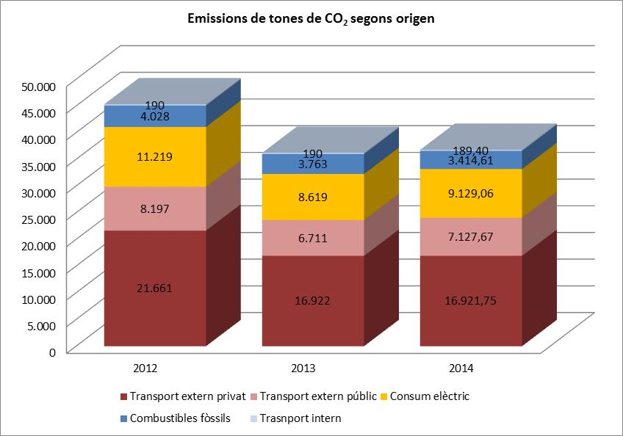
Indicadors de seguiment
21 indicadors (un d’ells global)
El sistema d’indicadors de seguiment avalua la realització de les accions contingudes en els diferents programes del Pla d’acció i l’assoliment dels objectius d’aquestes.
Pla de seguiment PSUAB 2013-2017. Balanç any 2014.
Llegenda:
Evolució positiva
Sense canvis significatius
Evolució negativa

Slide 4

PLA SALUDABLE set 2015
Grau de compliment curs 2014/15: 90,3 %
40 accions, 101 actuacions
361,2 punts assolits dels 400 possibles
Estat d'execució de les accions del Pla Saludable. Set 2015
Puntuació de cada acció segons el grau d’implementació:
punts: 0 - 2,5 - 5 - 7,5 – 10
Seguiment del Pla Saludable curs 2014/15. Balanç set 2015.

Slide 5
PLA SALUDABLE set 2015
Per línies estratègiques:
Foment dels hàbits saludables:
Foment dels hàbits saludables:
44 ACTUACIONS
36 7 1
Entorn segur i saludable:
Entorn segur i saludable:
49 ACTUACIONS
42 5 2
Promoció, comunicació i sensibilització:
Promoció, comunicació i sensibilització:
8 ACTUACIONS
3 5 0
Seguiment del Pla Saludable curs 2014/15. Balanç set 2015.

